Slide 1


Business Proposal
신토불이 커뮤니티 제작
발표자 : 김동석
2024.08.24
Logo

Slide 2
Content
목차
Part 1
1-1
1-2
1-3
1-4
개요
개발동기
기능설명
개발환경
개발일정
커뮤니티를 맡게된 이유
커뮤니티의 주요기능 설명
개발도구/주요 사용기술
개발일정 관리
Part 2
2-1
2-2
UI/기능
UI/기능
부가기능
커뮤니티의 디자인 및 기능
주요기능외 기능
Part 3
3-1
3-2
3-3
개발후기/영상
개발후기
동영상
Q&A
개발후 느낀점/아쉬운점
참고를 위한 영상
질문 및 답변

Slide 3


Part 1
개요
1-1
1-2
1-3
1-4
개발동기
기능설명
개발환경
개발일정
Logo
Logo

Slide 4
개발동기
커뮤니티를 맡게된 이유
사이트 특성상 판매자 페이지/관리자 페이지 개발도 할 수 있었지만, 제가 원하는 동적인 기능을 추가 할 수 있는 페이지가 커뮤니티 사이트라고 생각했기 때문입니다.
재밌는 사이트를 만들자
단순히 글을 쓰고/지우는 전형적인 게시판 개발이 아닌 유저끼리 다양한 요소를 통한 상호작용이 가능한 재밌는 사이트를 만들고 싶었습니다.
배웠던 내용을 최대한 활용
배운 내용을 충분히 활용하기 위해서 JAVA를 이용한 백엔드 설계뿐만 아니라 DOM, jQuery를 이용한 프론트엔드 설계도 중요하다고 생각했기 때문에 ,커뮤니티 페이지가 그 부분을 활용하는데 가장 적합하다고 판단했습니다.

Slide 5
기능설명
이벤트
이벤트 탭을 누르면 포인트를 간단히 벌 수 있는 이벤트 게임이 준비되어있습니다. 첫번째 게임은 정해진 시간내에 문제를 맞추고 맞춘 문제의 레벨에 따라 포인트가 지급/랭킹을 겨룰 수 있는 퀴즈게임. 두번째 게임은 일정포인트를 지불해 자신이 원하는 야채을 선택해 달리기를 하는 야채달리기 입니다.
채팅
채팅 탭을 누르면 유저끼리 실시간으로 대화를 할 수 있는 채팅창이 나옵니다. 유저마다 닉네임을 설정해 채팅을 즐길 수 있습니다.
게시판
해당 커뮤니티는 일반적인 리스트 형식의 게시판이 아닌 갤러리 형식의 게시판으로 이루어져 있습니다. 게시글에는 글추천/유저 신고/전용 에디터등 편의 기능에 신경을 썻습니다.

Slide 6
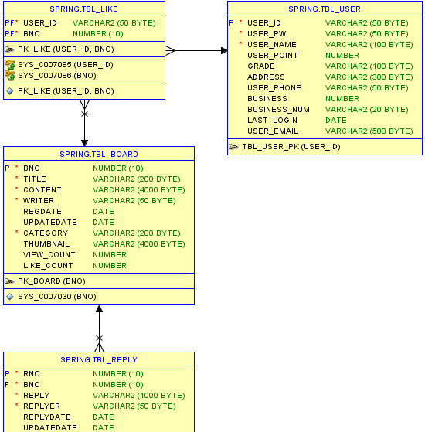
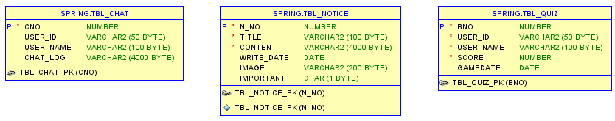
테이블
게시글이 삭제되면 댓글과 좋아요 테이블에 참조된 열이 삭제 되도록 ON DELETE CASCADE 처리

Slide 7




개발환경

Slide 8
개발일정
2024/08/19
2024/08/21
2024/08/23
2024/08/27
2024/08/30
역할분배 및 일정회의
팀회의
레이아웃 디자인 및 CSS설계
UI구현
게시판 기본기능 개발 및 버그수정
기능개발
채팅,이벤트 등 세부기능 개발
세부설계
최종통합 및 API 명세작성
통합 및 회의
영상 및 PPT제작
자료제작

Slide 9

Part 2
UI/기능
2-1
2-2
UI/기능
세부기능
Logo
Logo

Slide 10
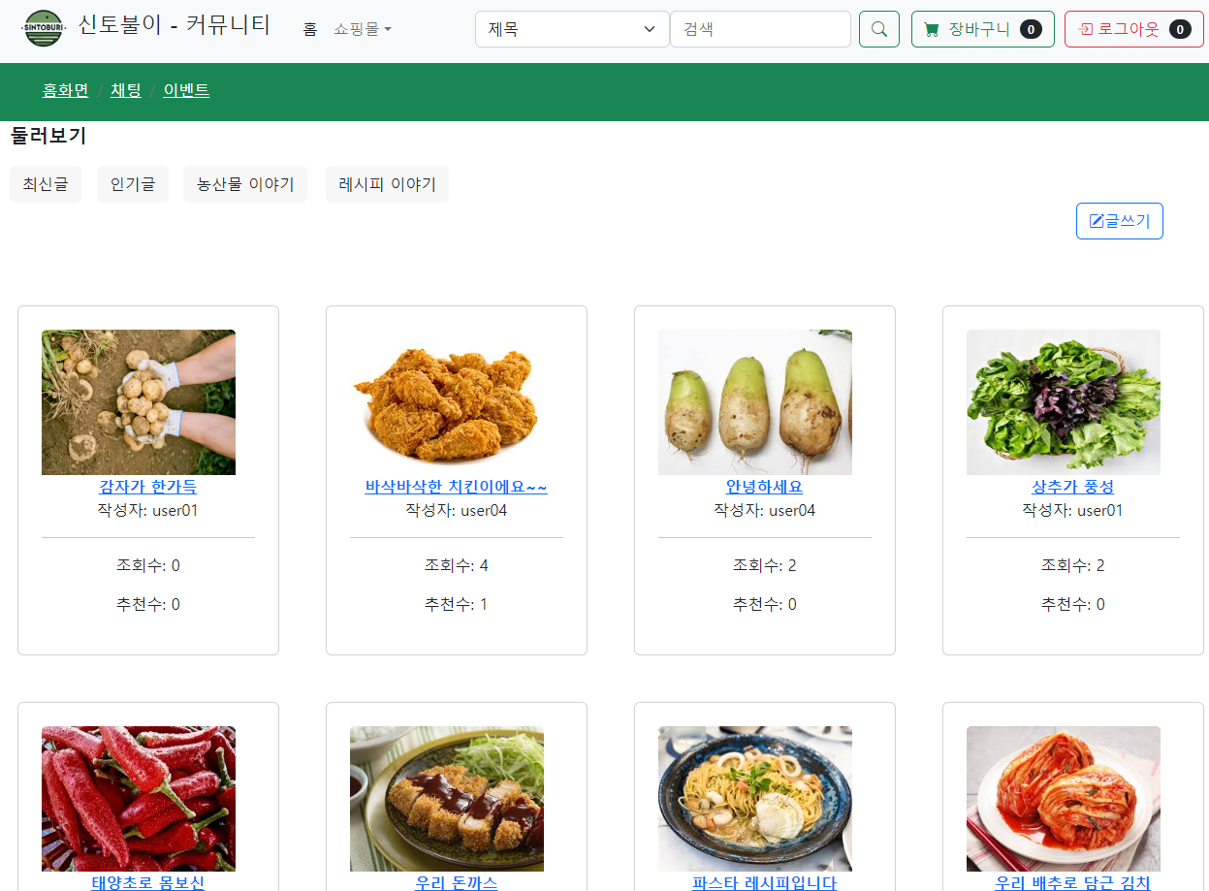
UI/기능 - 홈화면
3
1
2
4
채팅, 이벤트 팝업을 열기위한 메뉴
카테고리별로 정렬하는 메뉴
검색/회원가입/로그인 메뉴
글쓰기로 이동
한페이지당 최대 글수는 8, 페이지 이동
5

Slide 11
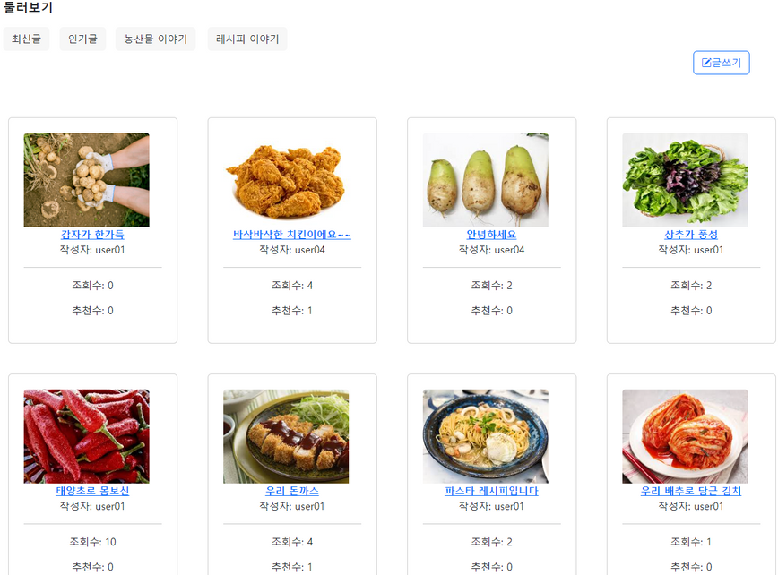
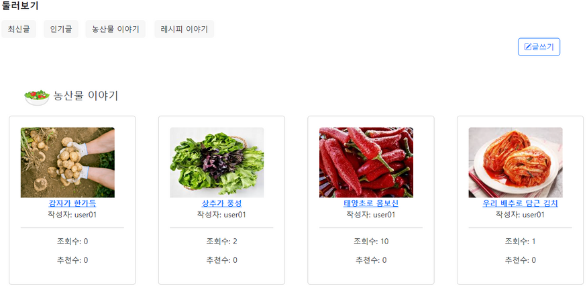
UI/기능 - 홈화면
카테고리탭을 클릭하면 해당 카테고리의 글만 표시

Slide 12
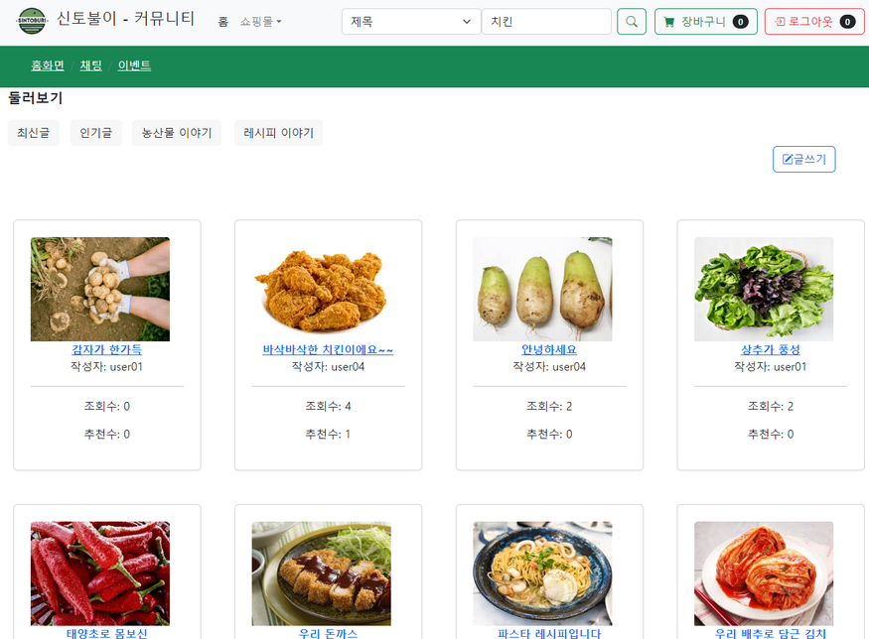
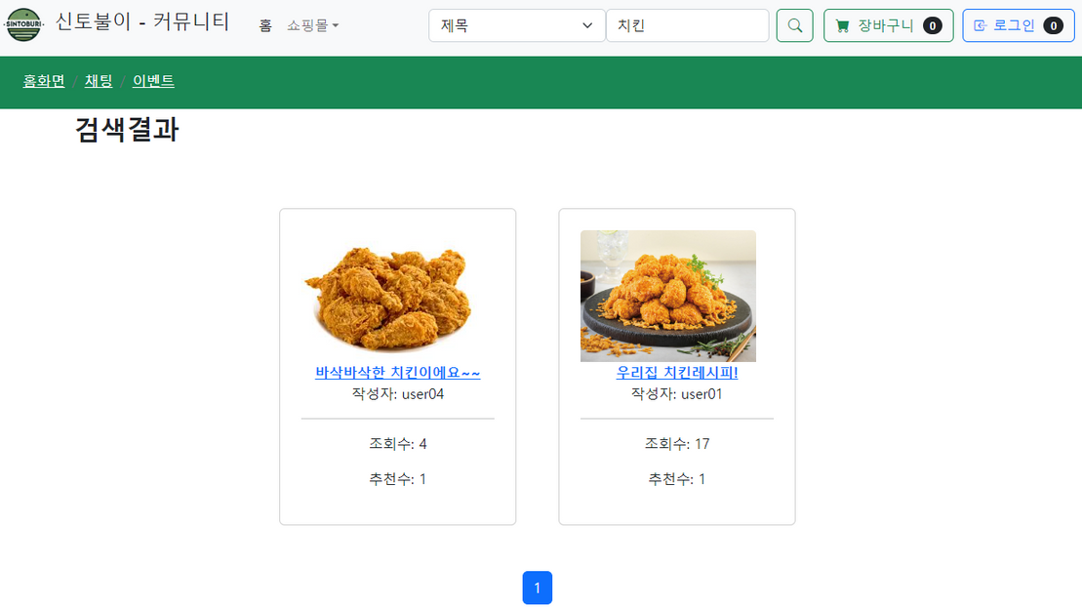
UI/기능 - 홈화면
검색 - 제목- 치킨
제목, 내용, 작성자등으로 검색 가능

Slide 13
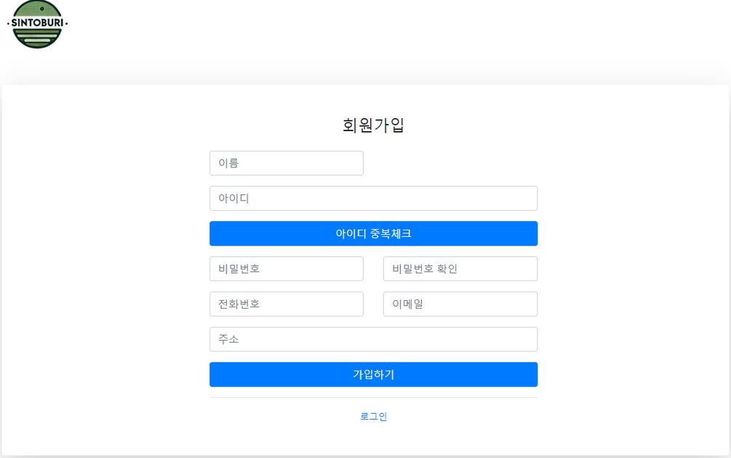
UI/기능 - 회원가입
1. 아이디 중복 체크 - 중복이 없다면 입력글자가 8글자 이상이라면 사용가능한 아이디 출력
2. 가입하기 - 클릭시 중복체크의 내용이 변경되었거나 아이디가 짧으면 (7글자 이하) 입력정보를 확인하라는 메시지를 출력
3. 로그인폼으로 이동
가입성공시 자동으로 로그인폼 이동
1
2
3

Slide 14
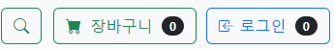
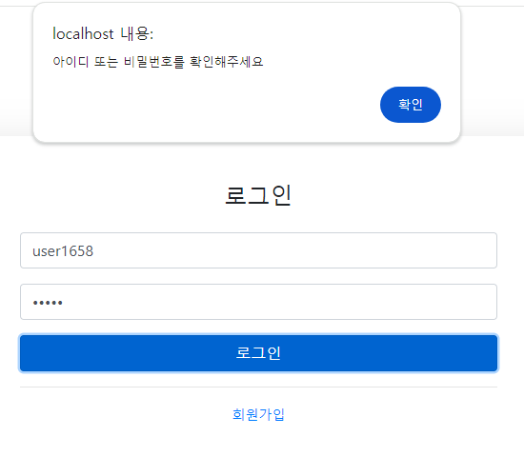
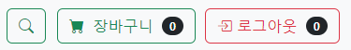
UI/기능 - 로그인
1. 로그인 성공시 별도의 메시지 없이 홈화면으로 이동
2. 회원가입 폼으로 이동
로그인 상태에서만 글쓰기/ 자신의 글 수정/삭제/ 추천등 사이트의 모든기능 이용가능
1
2

Slide 15
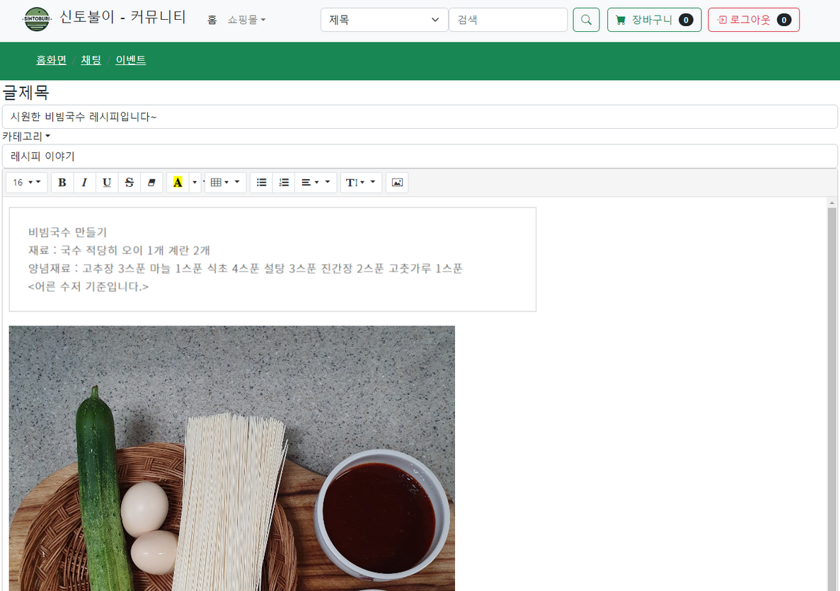
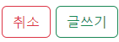
UI/기능 - 글쓰기
1
1. 글제목 설정, 카테고리(콤보박스)
2. 텍스트 에디터 - 본문내용 작성
3. 글쓰기/취소 버튼
2
3

Slide 16
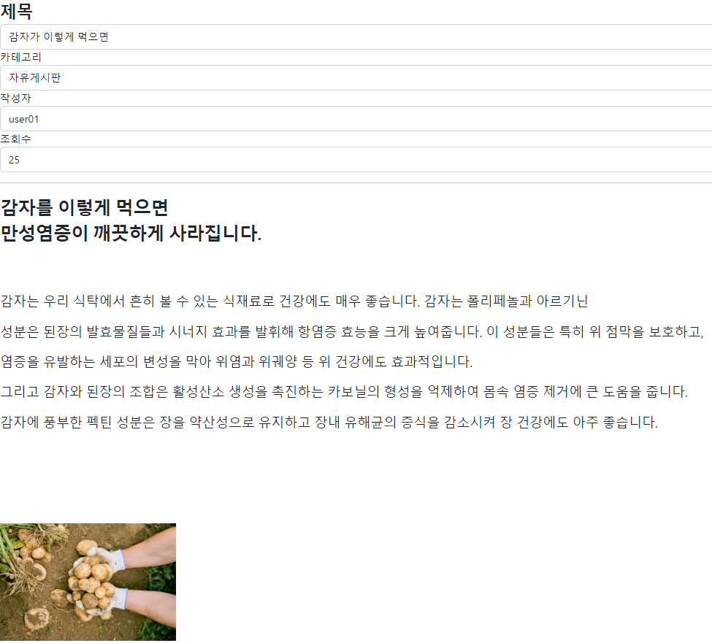
UI/기능 - 글읽기
1
1. 제목, 카테고리, 작성자, 조회수
2. 글 본문내용
2

Slide 17
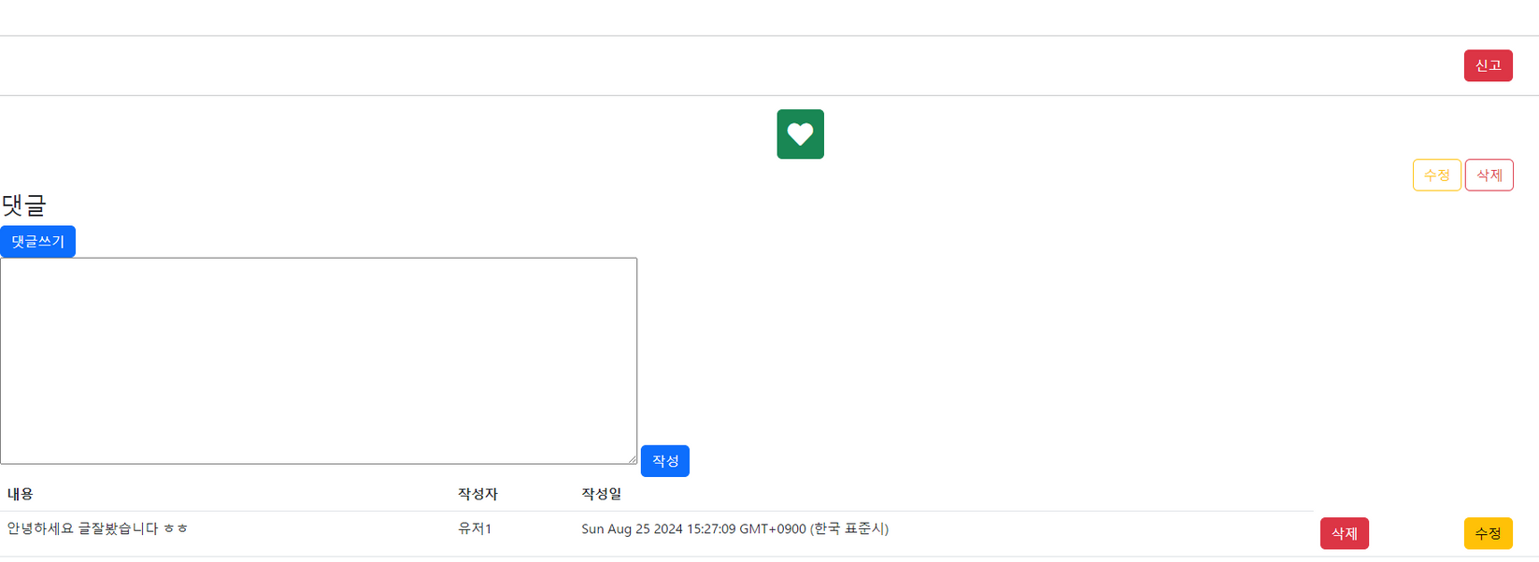
UI/기능 - 글읽기
3
4
3. 글신고, 수정, 삭제, 추천, 댓글쓰기 버튼
댓글쓰기 버튼을 누르면 댓글작성 에디터 표시
4. 댓글 내용, 댓글 삭제, 수정 버튼 (삭제,수정 버튼은 글을 쓴 사람만 활성화)
댓글 - 수정 버튼을 누르면 작성 버튼 대신 수정 버튼으로 교체

Slide 18
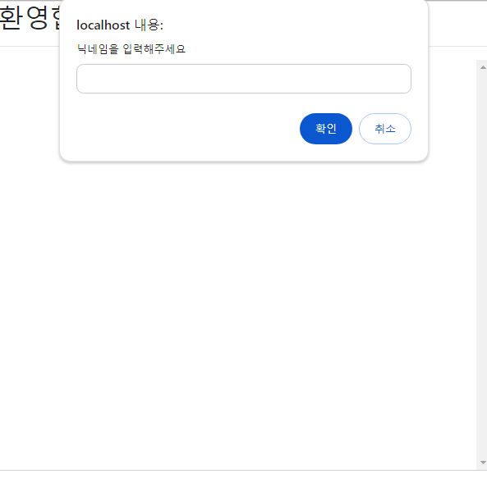
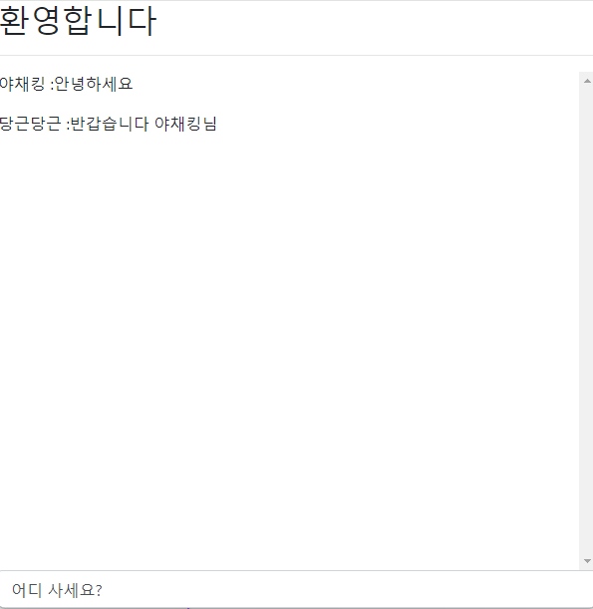
UI/기능 - 채팅
1
2
3
1. 닉네임 입력 - 2글자이상 최대 8글자 입력가능
2. 채팅내용 - 내용이 스크롤을 넘어가면 자동으로 최신 내용까지 스크롤
3. 채팅입력 - 채팅을 입력하는 에디터
로그인 상태일때만 이용가능

Slide 19
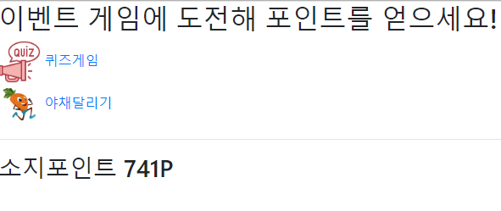
UI/기능 - 이벤트
1
2
이벤트 탭을 클릭하면 팝업으로 이벤트 창을 표시
이벤트 게임을 선택할 수 있는 탭 - 퀴즈게임, 야채달리기 2종류의 게임 선택가능
현재 유저가 소지하고 있는 포인트
로그인 상태일때만 이용가능

Slide 20
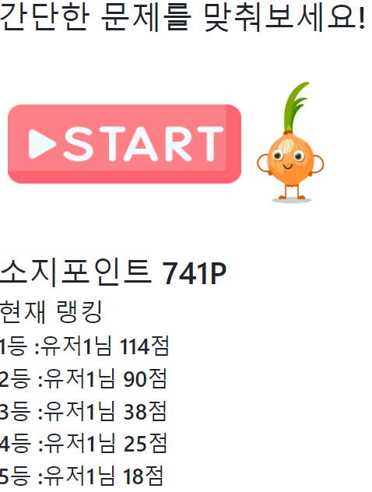
UI/기능 - 퀴즈게임
1
이벤트 - 퀴즈게임
퀴즈 게임의 시작버튼
현재 유저가 소지중인 포인트와 퀴즈게임의 랭킹을 표시
(랭킹은 상위 5등 까지만 표시)
2

Slide 21
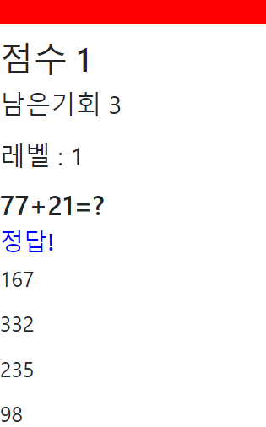
UI/기능 - 퀴즈게임
퀴즈게임을 시작하면 남은 시간이 막대로 표시되고
제한 시간을 초과하거나 오답을 입력시 남은 기회가 줄어듬
1
2
현재 점수 레벨이 높을 수록 추가 점수를 획득
남은 기회 - 기본 3회로 모든 기회를 소진시 게임 종료
레벨 - 게임 진행도에 따라 레벨 증가 - 최대 5단계
게임의 내용 - 제시된 문제의 답을 숫자(1,2,3,4)를 눌러
맞춘다. 남은기회가 0이되면 획득포인트가 출력되고
이벤트 페이지로 이동
3
4

Slide 22
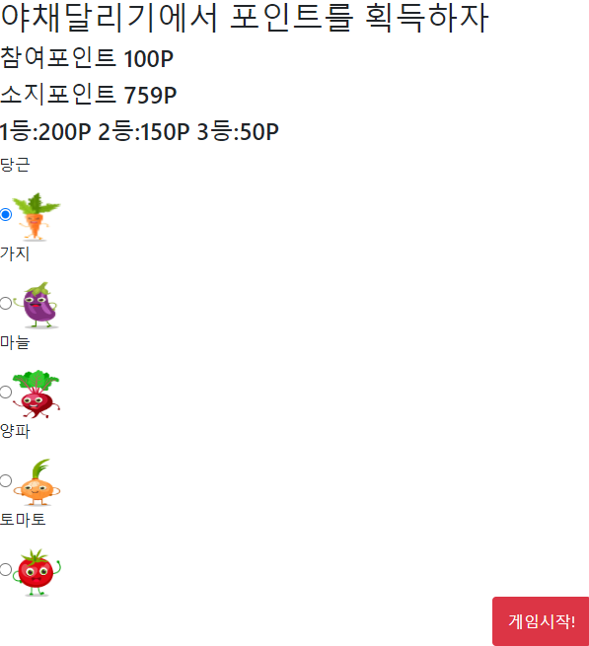
UI/기능 - 야채달리기
야채달리기 이벤트에 참여하기 위해서는 포인트 100P가 필요
소지포인트가 100미만이면 포인트 부족 메시지 표시
1
참여포인트, 소지포인트, 이벤트 당첨 포인트를 표시
자신의 야채를 선택하는 라디오 버튼
게임시작 버튼을 클릭시 선택한 야채로 게임시작
2
3

Slide 23
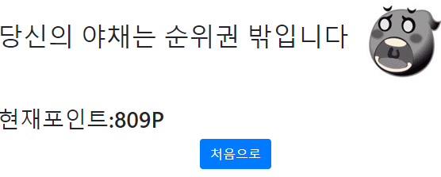
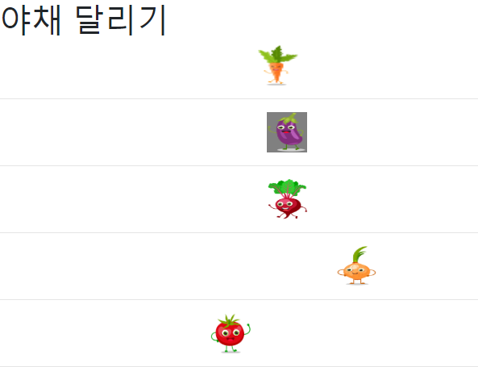
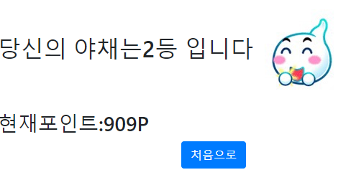
UI/기능 - 야채달리기
순위권외(4~5)
모든 야채가 골인지점에 들어오면 순위를 표시하고 게임종료
게임이 종료되면 등수와 증감된 유저의 포인트가
표시되고 처음으로 되돌아가는 버튼을 출력

Slide 24
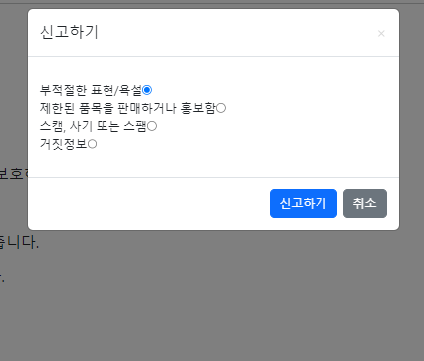
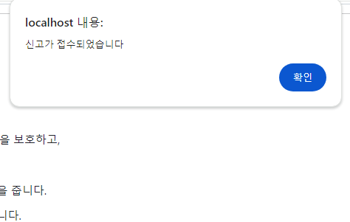
부가기능 - 신고
1
2
신고항목은 4개이고 각항목은 라디오 버튼 그룹으로 처리
신고하기 버튼을 누르면 신고내용이 관리자페이지에 전송되고 알림메시지 표시
로그인 상태일때만 이용가능

Slide 25
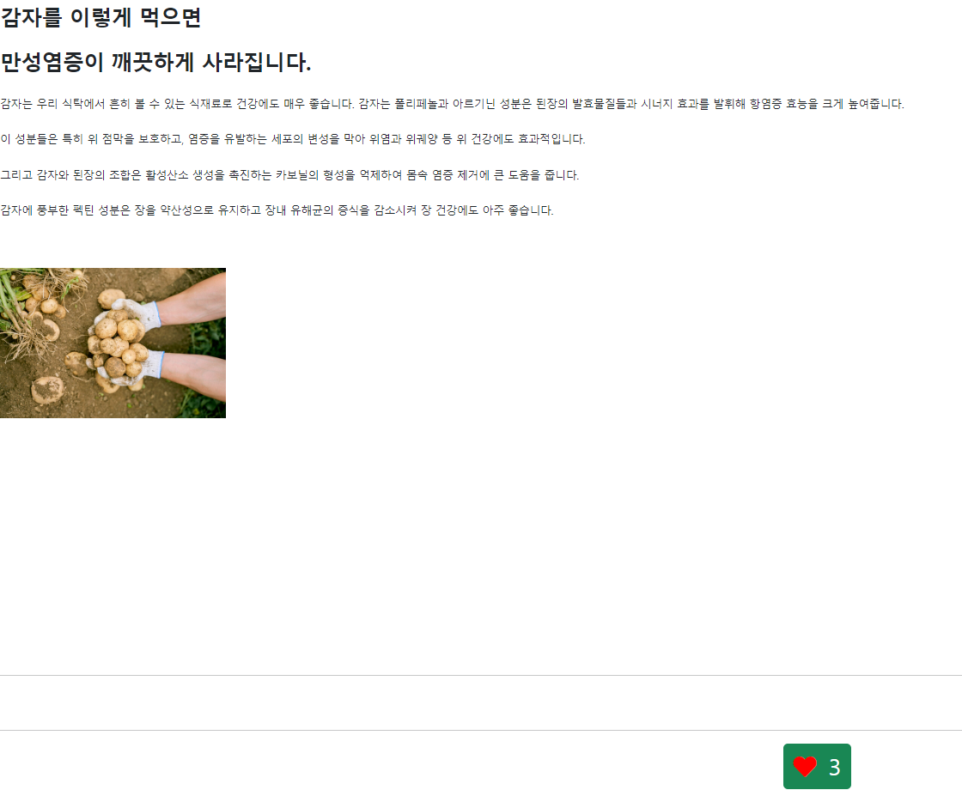
부가기능 - 추천
추천하지 않은 상태에서는 흰색, 만약에 그유저가 추천을 했다면 빨간색으로 표시, 추천한 상태에서 다시 누르면 추천을 해제하고 추천수를 줄임
타유저의 하트는 흰색으로 표시되고 로그인을 하지않고 추천을 눌렀을때 로그인을 요구

Slide 26
Part 3
개발후기
3-1
3-2
3-3
개발후기
동영상
Q&A
Logo
Logo

Slide 27
개발후기
후기 - 이번 팀 프로젝트를 끝마치면서 웹 사이트 개발이 상당히 손이 많이가고, 프로그래밍 뿐만 아니라 기획, 디자인까지 여러분야에 조화가 잘 이루어져야 좋은 사이트를 만들 수 있다는 것을 깨달았습니다. 커뮤니티를 처음에 맡겠다고 했을때 무슨 기능을 넣어야 남들과는 조금이나마 차별화된, 그러면서도 커뮤니티 페이지라는 정체성에 반하지 않을까? 그부분을 많이 고민했습니다. 최종적으로 선정된 내용이 포인트로 놀 수 있는 이벤트 게임과, 유저끼리 실시간 대화가 가능한 채팅이었습니다. 특히 게임은 자바 swing프로젝트 당시 만든 게임에 아쉬운 부분이 남아 단순히 게임만 하는 것이 아닌 포인트를 얻거나, 랭킹을 겨루면서 놀 수 있는 세세한 부분까지 구현했습니다. 프로젝트를 진행하면서 스프링프레임워크를 다루는 실력뿐만 아니라, JAVA와 DOM이 통신하는 원리, 비동기 통신방식, css같은 프론트엔드 부분에 공부도 많이 되었고 실력도 많이 상승된것을 느꼈습니다.
아쉬웠던점 - 원례는 채팅/이벤트 게임 이외에도 포인트로 구입할 수 있는 커뮤니터 ‘전용 이모티콘 기능’도 구현하고싶었습니다. 하지만 프로젝트 시간이 길지 않았고 팀 코드 통합, 기타 자료 작성에도 시간이 들었기 때문에 이 부분이 아쉬운점입니다.

Slide 28
진행도중 고민했던 부분
css 디자인 - 작업을 시작했을때 가장처음 손봤던 부분이 바로 레이아웃을 구상하는 홈페이지의 뼈대를 만드는 부분이었습니다. 물론 저는 디자인 전공도 아니고 웹디자인도 따로 심도있게 배운적이 없기 때문에, 네이버나 유명 커뮤니티 사이트의 디자인을 참고해 디자인을 만들었습니다. 하지만 생각대로 원하는 모양이 나오지 않았고, 팀 통합 과정에서 css스타일이 충돌하는 트러블도 있었습니다. 이 부분을 해결하기 위해 팀원들과 상의해 커뮤니티의 header 부분과 footer 주요 css는 따로 빼 작업한뒤 통합과정에서 겹치는 css를 정리하는 방식으로 문제를 해결했습니다.
동시 비동기 처리 - 비동기 처리를 한 메소드안에서 setinterval()을 동시에 처리해야하는 경우가 가끔 있었습니다. 분명히 로직에 문제는 없었지만 제대로 작동되지 않았습니다. 문제를 고민해보고 질문도 하면서 왜 안되는가에 대하여 생각해보았습니다. 비동기라는 개념자체가 ‘동시에 일어나지 않는 것을 하는 처리’ 하는 과정이라는 것을 간과했던것 입니다. 기본적으로 setinterval 조차 멀티스레드의 개념이 아니기 때문에 ‘동시에 로직이 발생 ’하는 비동기 방식과는 어울리지 않았기 때문입니다. 그렇기 때문에 기능별로 함수를 따로 분리하거나 재귀함수등을 써 원하는 로직을 구현하였습니다.

Slide 29

동영상
링크 : https://www.youtube.com/watch?v=1GbStTl7joA

Slide 30

감사합니다
Contact Information

